Slide 1

第三章 原子结构 原子核
第1讲 原子结构 氢原子光谱

Slide 2


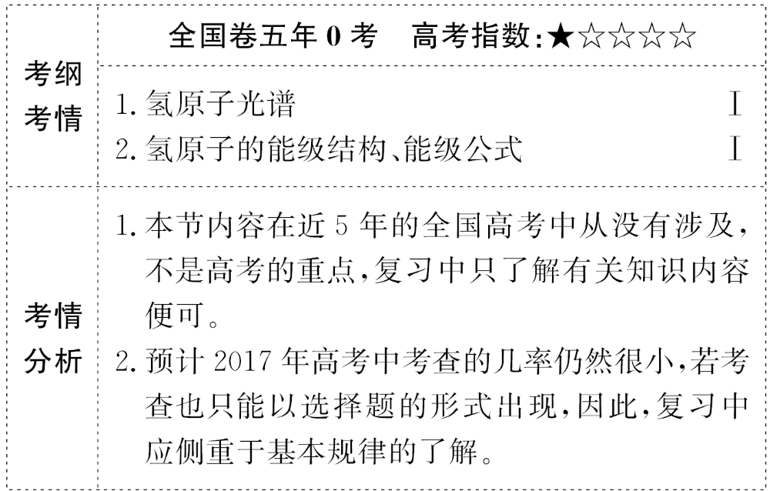

Slide 3
【主干回顾】教材梳理 固知识根基
知识点1 原子结构
1.电子的发现：英国物理学家汤姆孙在研究阴极射线
时发现了_____,提出了原子的“枣糕模型”。
电子

Slide 4
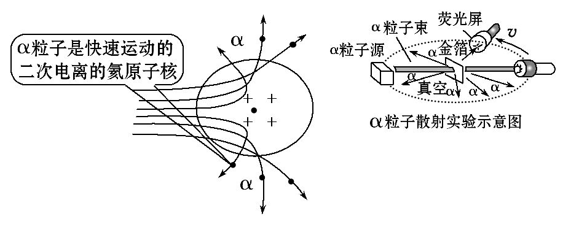
2.原子的核式结构：

Slide 5
观察上面两幅图,完成以下空格：
(1)1909～1911年,英国物理学家卢瑟福进行了_______
_________,提出了核式结构模型。
α粒子
散射实验

Slide 6
(2)α粒子散射实验的结果：绝大多数α粒子穿过金箔
后,基本上___________________,但有少数α粒子发生
了大角度偏转,偏转的角度甚至_________,也就是说它
们几乎被“撞了回来”。
(3)原子的结构模型：在原子的中心有一个很小的核,
叫原子核,原子的_________________________都集中
在原子核里,带负电的电子在_____________。
仍沿原来的方向前进
大于90°
几乎全部质量和全部正电荷
核外空间运动

Slide 7
知识点2 氢原子光谱
1.光谱：用光栅或棱镜可以把各种颜色的光按波长展
开,获得光的_____(频率)和强度分布的记录,即光谱。
波长

Slide 8
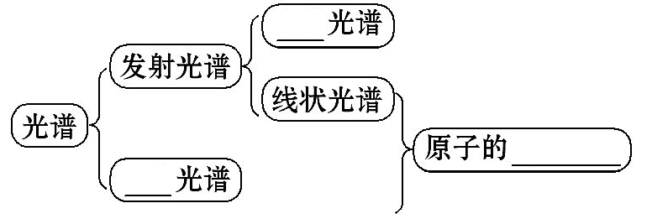
2.光谱分类：
连续
特征谱线
吸收

Slide 9



3.氢原子光谱的实验规律：巴耳末系是氢光谱在可见
光区的谱线,其波长公式 =R( - )
(n=3,4,5,…R是里德伯常量,R=1.10×10⁷m⁻¹)。
4.光谱分析：利用每种原子都有自己的_________可以用来鉴别物质和确定物质的组成成分,且灵敏度很高。在发现和鉴别化学元素上有着重大的意义。
特征谱线

Slide 10
知识点3 氢原子的能级结构、能级公式
1.玻尔理论：
(1)定态：原子只能处于一系列_______的能量状态中,
在这些能量状态中原子是_____的,电子虽然绕核运动,
但并不向外辐射能量。
不连续
稳定

Slide 11
(2)跃迁：电子从能量较高的定态轨道跃迁到能量较低
的定态轨道时,会放出能量为hν的光子,这个光子的能
量由前后两个能级的能量差决定,即hν=_____。(h是
普朗克常量,h=6.63×10⁻³⁴J·s)
(3)轨道：原子的不同能量状态跟电子在不同的圆周轨
道绕核运动相对应。原子的定态是_________,因此电子
的可能轨道也是_________。
E_{m}-E_{n}
不连续的
不连续的

Slide 12
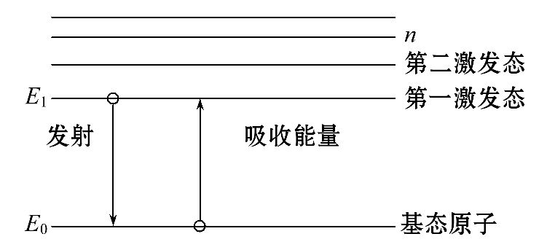
2.根据下图填充以下各空格：

Slide 13
(1)能级：在玻尔理论中,原子的能量是量子化的,这些
量子化的能量值,叫作能级。
(2)基态：原子能量_____的状态。
(3)激发态：在原子能量状态中除基态之外的其他的状
态。
(4)量子数：原子的状态是不连续的,用于表示原子状
态的_______。
最低
正整数

Slide 14
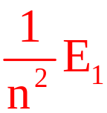
3.氢原子的能级公式：E_{n}= (n=1,2,3,…),其中
E₁为基态能量,其数值为E₁=________。
4.氢原子的半径公式：r_{n}=____(n=1,2,3,…),其中r₁
为基态半径,又称玻尔半径,其数值为r₁=0.53×10⁻¹⁰m。
-13.6eV
n²r₁

Slide 15
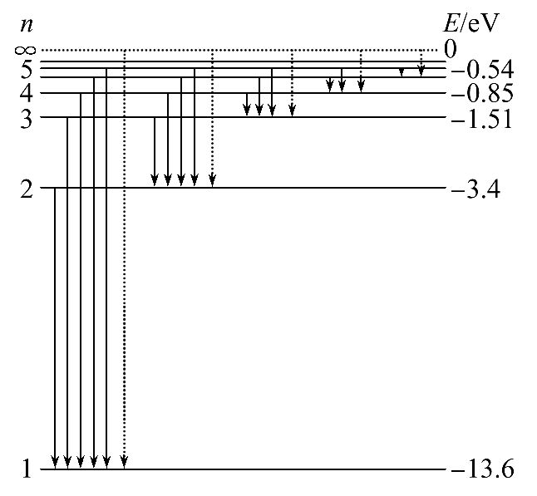
5.氢原子的能级图：
能级图如图所示。

Slide 16
【思维诊断】静心思考 除思维误区
(1)α粒子散射实验说明了原子的正电荷和绝大部分质量集中在一个很小的核上。( )
(2)原子的核式结构学说是英国的物理学家卢瑟福在α粒子散射实验的基础上提出的。( )
(3)氢原子光谱是由不连续的亮线组成的。( )

Slide 17
(4)玻尔理论成功地解释了氢原子光谱,也成功地解释了氦原子光谱。( )
(5)按照玻尔理论,核外电子均匀地分布在各个不连续的轨道上。( )
(6)氢原子吸收光子后,将从高能级向低能级跃迁。
( )

Slide 18
提示：(1)√。α粒子散射实验说明了原子的中心有一个很小的,但质量很大的核,并且原子核带正电。
(2)√。英国物理学家卢瑟福通过α粒子散射实验提出了原子的核式结构学说。
(3)√。氢原子光谱是线状谱,是由一些不连续的亮线组成的。
(4)×。玻尔理论成功地解释了氢原子光谱,但不能解释氦原子光谱。

Slide 19
(5)×。按照玻尔理论,核外电子只能分布在一系列不连续的轨道上,核外电子在不同的轨道上做圆周运动但不向外辐射能量,只有在不同能量的轨道间跃迁时才会向外辐射能量,核外电子并非均匀地分布在各个轨道上。
(6)×。氢原子吸收光子后,将从低能级向高能级跃迁。

Slide 20
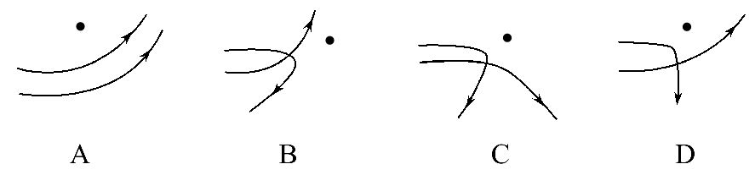
【小题快练】基础小题测基本能力
1.(α粒子散射实验)在卢瑟福α粒子散射实验中,金
箔中的原子核可以看作静止不动,下列各图画出的是
其中两个α粒子经历金箔散射过程的径迹,其中正确
的是( )

Slide 21
【解析】选C。α粒子散射实验中,入射的α粒子只有靠近金箔原子核时在其斥力作用下发生大角度偏转,图A、D中出现引力情况,这是不可能的,图B中其中一个α粒子的径迹不对,只有选项C正确。

Slide 22
2.(原子的核式结构)下列对原子结构的认识中,不正确的是( )
A.原子中绝大部分是空的,原子核很小
B.电子在核外绕核旋转,向心力为库仑力
C.原子的全部正电荷都集中在原子核里
D.原子核的直径大约为10⁻¹⁰m

Slide 23
【解析】选D。卢瑟福的α粒子散射实验证明,原子具有核式结构,原子中绝大部分是空的,原子核集中在很小的空间,但原子的全部正电荷都集中在原子核里,选项A、C说法正确;在核式结构模型中,原子核处于原子中心,电子绕原子核做圆周运动,向心力是原子核与电子间的库仑引力,选项B正确;原子直径大约为10⁻¹⁰m,原子核的直径远小于原子直径,选项D错误。

Slide 24
3.(多选)(能级跃迁)氢原子的核外电子由离原子核较远的轨道跃迁到离核较近的轨道上时,下列说法中正确的是( )
A.氢原子的能量增加
B.氢原子的能量减少
C.氢原子要吸收一定频率的光子
D.氢原子要放出一定频率的光子

Slide 25
【解析】选B、D。氢原子的核外电子离原子核越远,氢原子的能量(包括动能和势能)越大。当氢原子的核外电子由离原子核较远的轨道跃迁到离核较近的轨道上时,原子的能量减少,氢原子要放出一定频率的光子。显然,选项B、D正确。

Slide 26
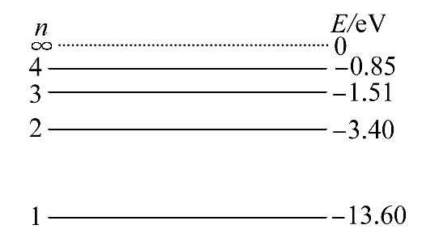
4.(氢原子光谱)可见光光子的能量在1.61～3.10 eV范围内,若氢原子从高能级跃迁到量子数为n的低能级的谱线中有可见光,根据氢原子能级图(如图所示),可判断n为( )
A.1 B.2 C.3 D.4

Slide 27
【解析】选B。由题图可以看出,若n=1,则由高能级向低能级跃迁时,释放出的光子的最小能量为E=E₂-E₁ =10.2eV;若n=2,则由高能级向低能级跃迁时释放出的光子的最小能量为E=E₃-E₂=1.89eV;若n=3,则释放光子的最大能量为E=1.51eV。由此可知,选项B正确。

Slide 28
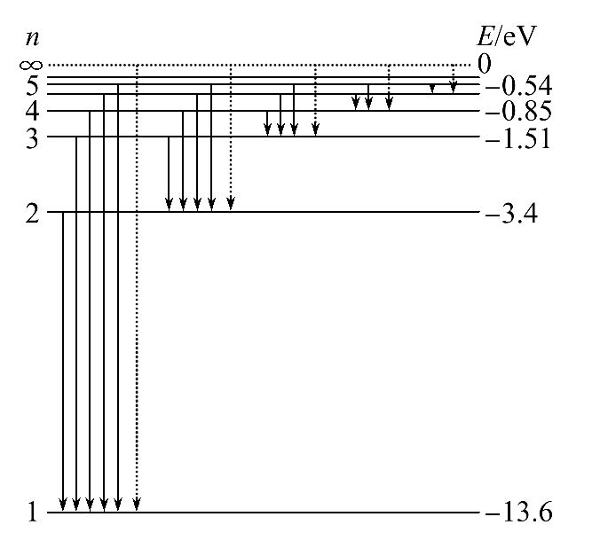
考点1 氢原子能级图及原子跃迁
1.氢原子能级图(如图所示)

Slide 29
2.能级图中各物理量意义的说明：
相关量 | 意 义
能级图中的横线 | 表示氢原子可能的能量状态——定态
横线左端的数字“1,2,3…” | 表示量子数
横线右端的数字 “-13.6,-3.4…” | 表示氢原子的能量

Slide 30
相关量 | 意 义
相邻横线间的距离 | 表示相邻的能量差,量子数越大相邻的能量差越小,距离越小
带箭头的竖线 | 表示原子由较高能级向较低能级跃迁,原子跃迁的条件为hν=E_{m}-E_{n}

Slide 31
3.原子能级跃迁的规律：
跃迁是指电子从某一轨道跳到另一轨道,对应着原子从一个能量状态(定态)跃迁到另一个能量状态(定态)。
(1)跃迁时电子动能、电势能与原子能量的变化。
①当轨道半径减小时,库仑力做正功,电势能E_{p}减小,电子动能增大,原子能量减少。反之,轨道半径增大时,电势能增大,电子动能减少,原子能量增大。

Slide 32
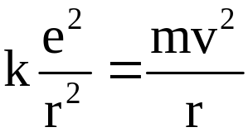

②已知轨道半径,可以根据静电力提供向心力
确定电子的动能。
(2)氢原子的能级公式和轨道半径公式。
①设基态轨道的半径为r₁,量子数为n的激发态轨道半
径为r_{n},则有r_{n}=n²r₁(n=1,2,3…)
②设基态能量为E₁,量子数为n的激发态能量为E_{n},则
有E_{n}= (n=1,2,3…)
③对于氢原子,r_{n}=0.53×10⁻¹⁰m,E₁=-13.6eV。

Slide 33
【典例1】(2015·海南高考)氢原子基态的能量为E₁=
-13.6eV。大量氢原子处于某一激发态。由这些氢原
子可能发出的所有的光子中,频率最大的光子能量为
-0.96E₁,频率最小的光子的能量为________eV(保留
2位有效数字),这些光子可具有________种不同的频
率。

Slide 34
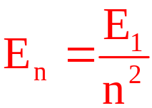
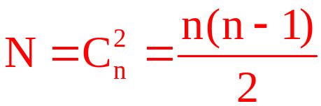
【解题探究】
(1)氢原子激发态的能量为 。
(2)在原子跃迁中,从高能级向低能级跃迁时,辐射出
光子,辐射出的光子能量为E=hν=_____。
(3)大量氢原子从某一激发态跃迁时,产生的谱线数
为 。
E_{m}-E_{n}

Slide 35
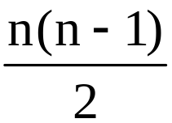
【解析】频率最大的光子能量为-0.96E₁,即E_{n}-
(-13.6eV)=-0.96×(-13.6eV),解得E_{n}=-0.54eV,即
n=5,从n=5能级开始,根据 可得共有10种不同
频率的光子。从n=5到n=4跃迁的光子频率最小,根据
E=E₄-E₅可得频率最小的光子的能量为0.31eV。
答案：0.31 10

Slide 36
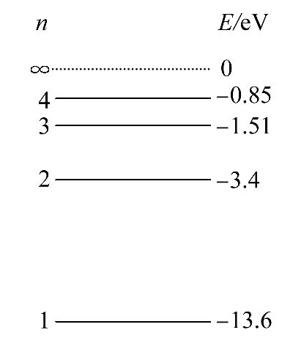
【过关题组】
1.(多选)(2016·襄阳模拟)图示为氢原子能级的示意
图,已知可见光的光子能量范围是1.61～3.10 eV,则
( )

Slide 37
A.氢原子从高能级向低能级跃迁时会吸收能量
B.氢原子从n=4的激发态向n=3的激发态跃迁时不可能辐射出可见光
C.要使处于基态的氢原子变成氢离子,至少要吸收
13.6 eV的能量

Slide 38
D.大量氢原子从n=4的激发态向n=1的基态跃迁时,能发出三种频率的光子
E.对处于n=4的激发态的氢原子跃迁时辐射出的光子,从n=4的激发态向n=1的基态跃迁时辐射出的光子频率最大

Slide 39
【解析】选B、C、E。氢原子从高能级向低能级跃迁时,
根据能量守恒,会以光子的形式辐射能量,选项A错误;
氢原子从n=4的激发态向n=3的激发态跃迁时辐射出的
光子能量为-0.85-(-1.51)=0.66eV,所以辐射出的光子
为红外线,选项B正确;要使处于基态的氢原子变成氢离
子至少要吸收13.6 eV的能量,选项C正确;大量氢原子

Slide 40

从n=4的激发态向n=1的基态跃迁时,能发出N= =6种
频率的光子,选项D错误;处于n=4的激发态的氢原子从
n=4的激发态向n=1的基态跃迁时,辐射出的光子能量值
最大,频率最大,选项E正确。

Slide 41
2.(2016·柳州模拟)大量氢原子处于不同能量激发态,发生跃迁时放出三种不同能量的光子,其能量值分别是1.89eV、10.2 eV、12.09eV。跃迁发生前这些原子分布在________个激发态能级上,其中最高能级的能量值是________eV(基态能量为-13.6 eV)。

Slide 42
【解析】根据向低能级跃迁时,可以发出3种不同频率的光子,跃迁发生前这些原子分布在2个激发态能级上。处于基态的氢原子能量为-13.6eV,最高能级的能量值是-13.6 eV+12.09 eV=-1.51 eV。
答案：2 -1.51

Slide 43
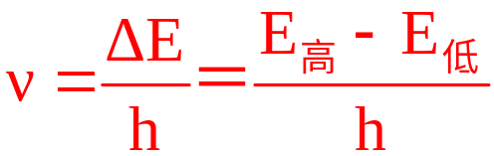
【回顾空间】
原子跃迁的两种类型：
(1)自发跃迁：从_______________,释放能量,发出
_____,光子的频率 。
高能级向低能级
光子

Slide 44
吸收能量
(2)受激跃迁：从低能级向高能级,_________。
①光照(吸收光子)：光子的能量必须恰好___________,
即________。
②碰撞、加热等：只要入射粒子的能量___________能
级差即可,即_______。
③原子吸收大于电离能的光子后将_____。
等于能级差
hν=ΔE
大于或等于
E_{外}>ΔE
电离

Slide 45
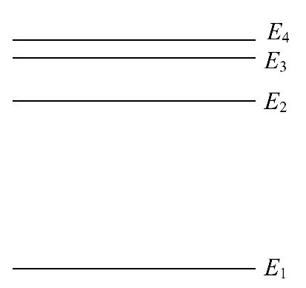
【加固训练】
1.如图所示为氢原子的四个能级,其中E₁为基态,若氢原子A处于激发态E₂,氢原子B处于激发态E₃,则下列说法正确的是( )

Slide 46
A.原子A可能辐射出3种频率的光子
B.原子B可能辐射出3种频率的光子
C.原子A能够吸收原子B发出的光子并跃迁到能级E₄
D.原子B能够吸收原子A发出的光子并跃迁到能级E₄

Slide 47
【解析】选B。原子A从激发态E₂跃迁到E₁,只能辐射出1种频率的光子,A错。原子B从激发态E₃跃迁到基态E₁能辐射出3种频率的光子,B对。由原子能级跃迁理论可知,原子A可能吸收原子B由E₃跃迁到E₂时放出的光子并跃迁到E₃,但不能跃迁到E₄,C错。A原子发出的光子能量ΔE=E₂-E₁大于E₄-E₃,故原子B不可能吸收原子A发出的光子跃迁到能级E₄,D错。

Slide 48
2.(2016·梅州模拟)一群氢原子处于同一较高的激发态,它们向较低激发态或基态跃迁的过程中( )
A.可能吸收一系列频率不同的光子,形成光谱中的若干条暗线
B.可能发出一系列频率不同的光子,形成光谱中的若干条亮线
C.只吸收频率一定的光子,形成光谱中的一条暗线
D.只发出频率一定的光子,形成光谱中的一条亮线

Slide 49
【解析】选B。处于较高能级的电子可以向较低的能级跃迁,能量减小,原子要发出光子,由于发出光子的能量满足hν=E_{m}-E_{n},处于较高能级的电子可以向较低的激发态跃迁,激发态不稳定可能继续向较低能级跃迁,所以原子要发出一系列频率的光子。选项A、C、D错误,选项B正确。

Slide 50
考点2 与能级有关的能量问题
1.原子从低能级向高能级跃迁的能量情况：吸收一定能量的光子,当一个光子的能量满足hν=E_{末}-E_{初}时,才能被某一个原子吸收,使原子从低能级E_{初}向高能级E_{末}跃迁,而当光子能量hν大于或小于E_{末}-E_{初}时都不能被原子吸收。

Slide 51
2.原子从高能级向低能级跃迁的能量情况：以光子的形式向外辐射能量,所辐射的光子能量恰等于发生跃迁时的两能级间的能量差。
3.氢原子跃迁时电子动能、电势能与原子能量的变化规律：
(1)原子能量变化规律：E_{n}=E_{kn}+E_{pn}= ,随n增大而增大,随n的减小而减小,其中E₁=-13.6eV。

Slide 52
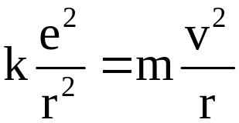
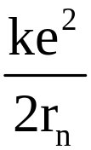
(2)电子动能变化规律。
①从公式上判断电子绕氢原子核运动时静电力提供向
心力,即 ,所以E_{kn}= ,随r增大而减小。
②从库仑力做功上判断,当轨道半径增大时,库仑引力
做负功,故电子动能减小。反之,当轨道半径减小时,
库仑引力做正功,故电子的动能增大。

Slide 53
(3)原子的电势能的变化规律。
①通过库仑力做功判断,当轨道半径增大时,库仑引力做负功,原子的电势能增大。反之,当轨道半径减小时,库仑引力做正功,原子的电势能减小。
②利用原子能量公式E_{n}=E_{kn}+E_{pn}判断,当轨道半径增大时,原子能量增大,电子动能减小,故原子的电势能增大。反之,当轨道半径减小时,原子能量减小,电子动能增大,故原子的电势能减小。

Slide 54
【典例2】已知氢原子的基态能量为E₁,量子数为n的激
发态的能量为 。现有一群氢原子在向低能级跃迁过
程中,其中从n=2能级向n=1能级跃迁辐射出的光子去轰
击原来静止的电子,电子被射出后,光子反向运动,返回
时光子的波长为λ₁,普朗克常量为h,求跃迁辐射出的
光子的波长λ₀及电子物质波的波长λ₂。

Slide 55

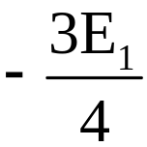

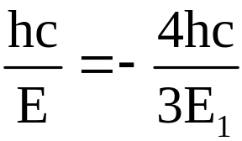
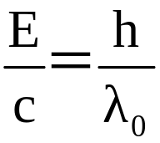

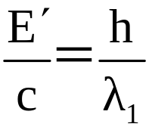
【解析】n=2的能级的能量为E₂=
从n=2能级向n=1能级跃迁辐射出的光子的能量为
E=E₂-E₁=
根据光子的能量的公式E=
可得：λ₀=
光子与电子碰撞前的动量大小：p₁=
碰撞后光子的能量：E′=
则碰撞后的动量大小：p′₁=

Slide 56

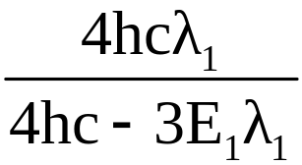
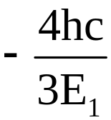
光子与电子碰撞前后动量守恒,以光子碰撞前的速度
的方向为正方向,设碰撞后电子的动量是p₂,则：p₁+0
=-p′₁+p₂
根据物质波的波长的公式,可得电子的德布罗意波波
长：λ₂=
联立以上各式解得：λ₂=
答案：

Slide 57
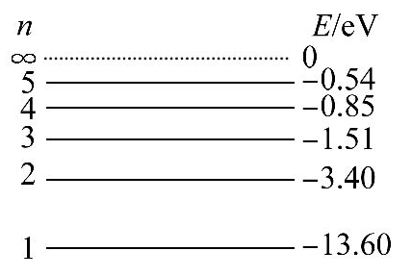
【过关题组】
1.如图为氢原子能级示意图,现有
动能是E(eV)的某个粒子与处在基
态的一个氢原子在同一直线上相
向运动,并发生碰撞。已知碰撞前粒子的动量和氢原子的动量大小相等。碰撞后氢原子受激发跃迁到n=4的能级。(粒子的质量m与氢原子的质量m_{H}之比为k)求：

Slide 58
(1)碰前氢原子的动能。
(2)若有一群氢原子处在n=4的能级,会辐射出几种频率的光?其中频率最高的光,光子能量多大?

Slide 59
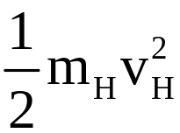
【解析】(1)设v和v_{H}分别表示粒子和氢原子的速率,
由题意可知mv-m_{H}v_{H}=0
E_{H}= =kE
(2)根据 =6知,会辐射出6种不同频率的光
ΔE=E₄-E₁=-0.85eV-(-13.60)eV=12.75 eV
答案：(1)kE (2)6种 12.75eV

Slide 60
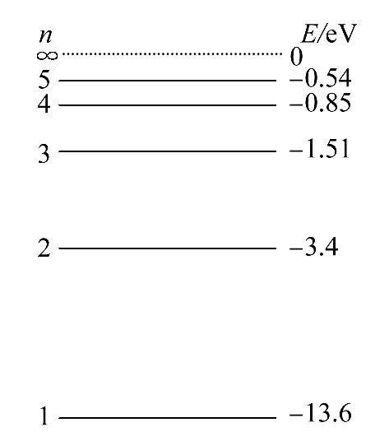
2.如图所示,氢原子从n>2的某一能级跃迁到n=2的能级,辐射出能量为2.55eV的光子,问：

Slide 61
(1)最少要给基态的氢原子提供多少电子伏特的能量,才能使它辐射上述能量的光子?
(2)请在图中画出获得该能量后的氢原子可能的辐射跃迁图。

Slide 62
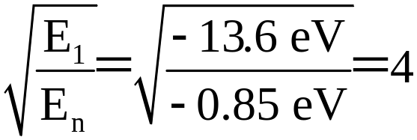
【解析】(1)氢原子从n>2的某一能级跃迁到n=2的能级,辐射光子的频率应满足：hν=E_{n}-E₂=2.55eV
则E_{n}=hν+E₂=-0.85eV
又有：E_{n}= ,所以：n=
基态氢原子要跃迁到n=4的能级,应该提供的能量为ΔE=E₄-E₁=-0.85eV-(-13.6)eV=12.75 eV

Slide 63
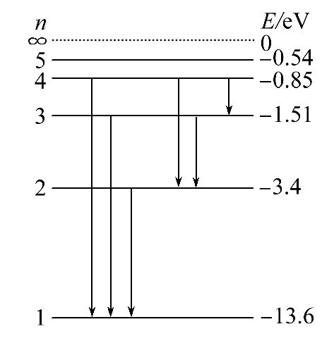
(2)辐射跃迁图如图所示：
答案：(1)12.75eV (2)见解析

Slide 64
【加固训练】
氢原子在基态时轨道半径r₁=0.53×10⁻¹⁰m,能量
E₁=-13.6eV,求氢原子处于基态时：
(1)电子的动能。
(2)原子的电势能。

Slide 65
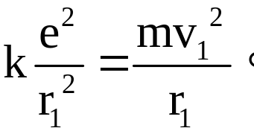
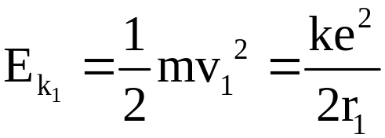
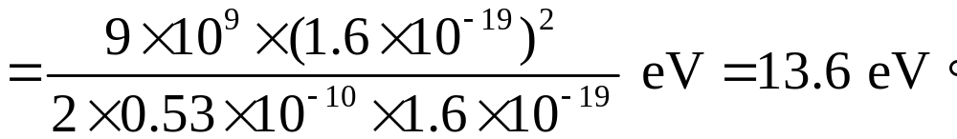
【解析】(1)设处于基态的氢原子核外电子速度为
v₁，则：
所以电子动能

Slide 66

(2)因为
所以
答案：(1)13.6 eV (2)-27.2 eV

Slide 67


